Slide 1
L'Occidente nell'Alto Medioevo

Slide 2
L'Alto Medioevo: periodizzazione
Età antica
Tardo antico
Alto Medioevo
Basso Medioevo
III secolo d.C.
VII secolo d.C.
X secolo d.C.
476 caduta Impero d'Occidente
espansione araba
divisione fra Occidente e Oriente
regni romano-germanici
nascita della società feudale

Slide 3
L'Occidente altomedievale: le basi materiali
invasioni barbariche
calo demografico
fine dell'unità politica occidentale
riduzione superfici coltivate
ruralizzazione economica e sociale
riduzione commerci
crisi del modello economico romano

Slide 4
Il sistema curtense
piccoli proprietari (allodi)
concentrazione proprietà terriera
pars dominica
servi prebendari
curtis
autosufficienza economica
contadini liberi
pars massaricia
servi casati
scambi su base locale

Slide 5
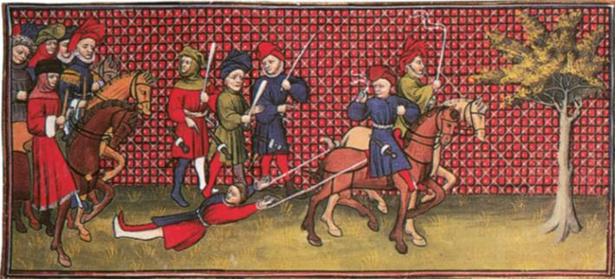
Signori e servi
esercizio di diritti economici
servi casati
contadini liberi
affitti corvées
signore
signoria fondiaria
esercizio di poteri politici
autorità, amministrazione, giustizia

Slide 6
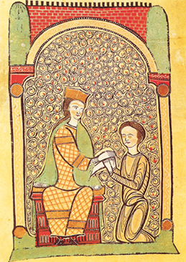
Le origini del sistema feudale
Regno dei franchi
signori
Pipinidi
Carolingi
beneficio (feudo)
società feudale
Merovingi
omaggio
appoggio della chiesa
vassalli

